Slide 1
«Адаптированная основная образовательная программа общего образования обучающихся с умственной отсталостью (интеллектуальными нарушениями) как основной инструмент реализации ФГОС»
МОКУ «С(К)ОШ№10(VIIIвида)»
г.Каспийск РД
Джалилова З.М.
заместитель директора по УВР
ноябрь 2016 год

Slide 2
Нормативно-правовая база введения федеральных государственных образовательных стандартов образования
ФГОС образования обучающихся с ОВЗ
ФГОС образования обучающихся с умственной отсталостью (интеллектуальными нарушениями)
Приказ
Министерства образования и науки РФ
№ 1598 от 19 декабря 2014 года
Приказ
Министерства образования и науки РФ
№ 1599 от 19 декабря 2014 года

Slide 3
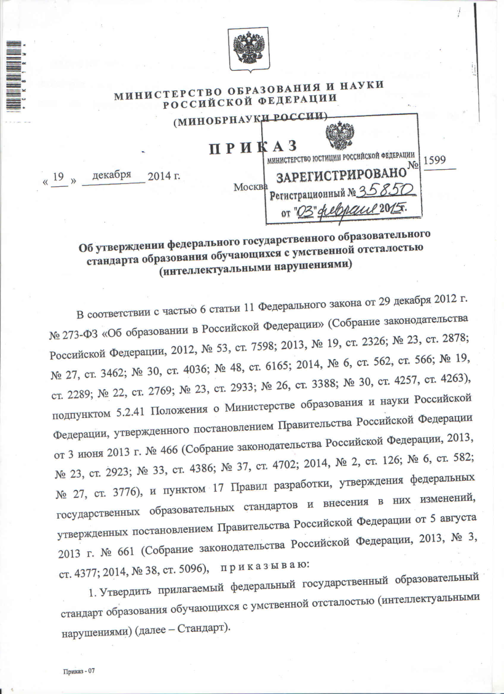
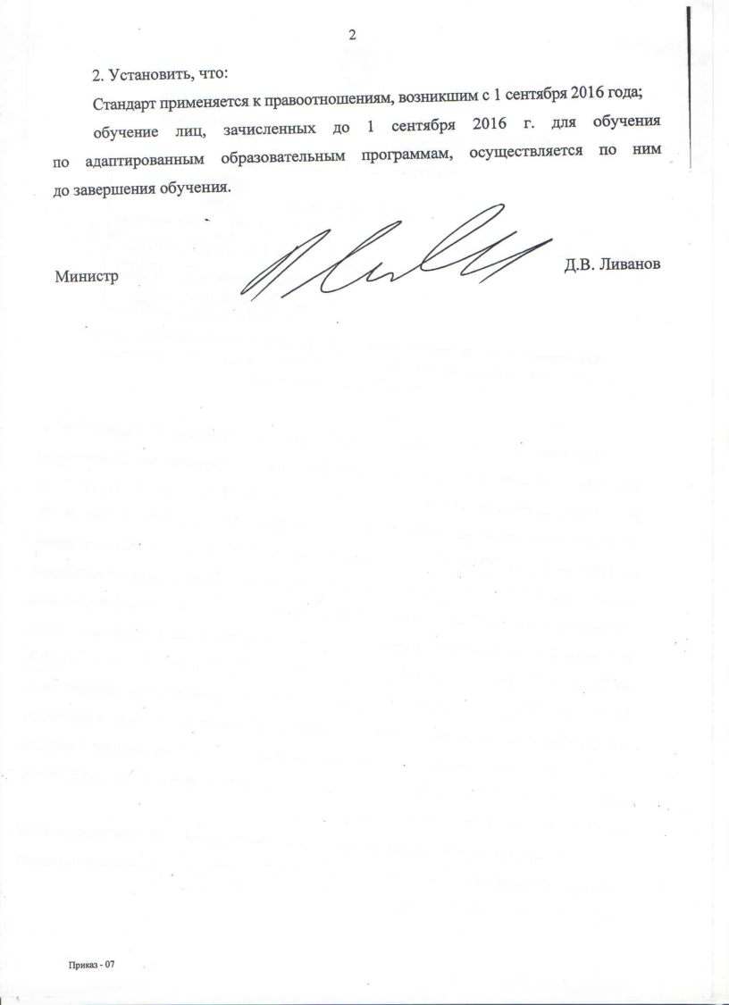
ПРИКАЗ МИНОБРНАУКИ РОССИИ

Slide 4
Введение СФГОС обучающихся в ОУ:
Подготовительный период
Основной период
с 01 сентября 2016г.

Slide 5
СТАНДАРТ
Cамообразование
Технологии
Актуальность
Новизна
Доброжелательность
Адаптивность
Развитие
Толерантность

Slide 6
http://fgos-ovz.herzen.spb.ru

Slide 7
Дифференциация специального стандарта образования умственно отсталых детей
Вариант 1
Предназначен для детей с легкой степенью умственной отсталости
Вариант 2
Предназначен для детей с ТМНР

Slide 8
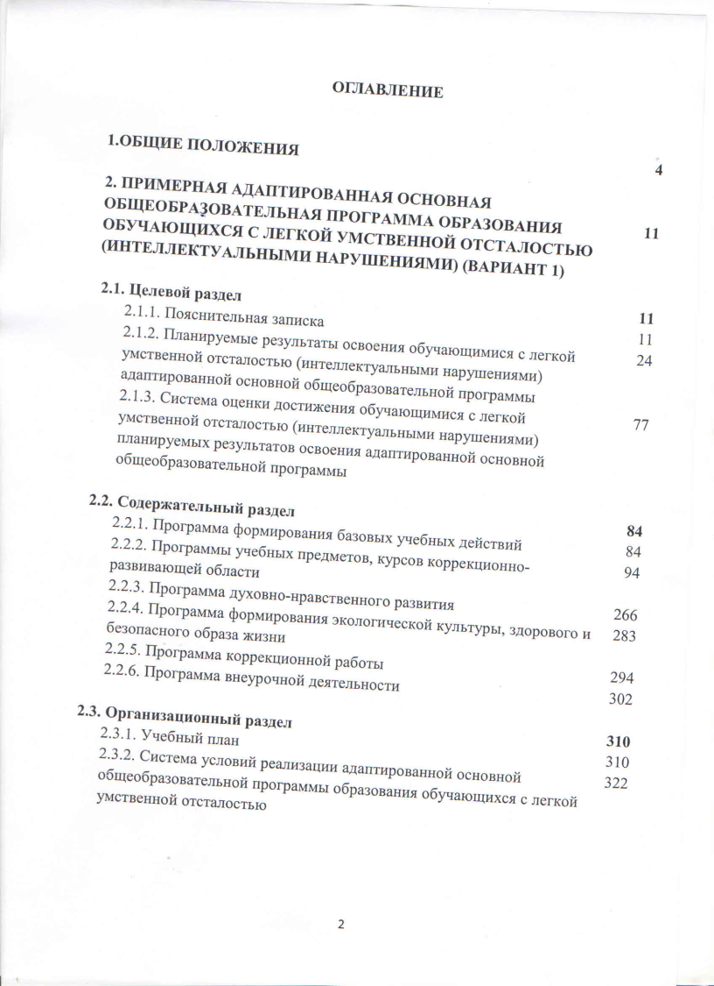
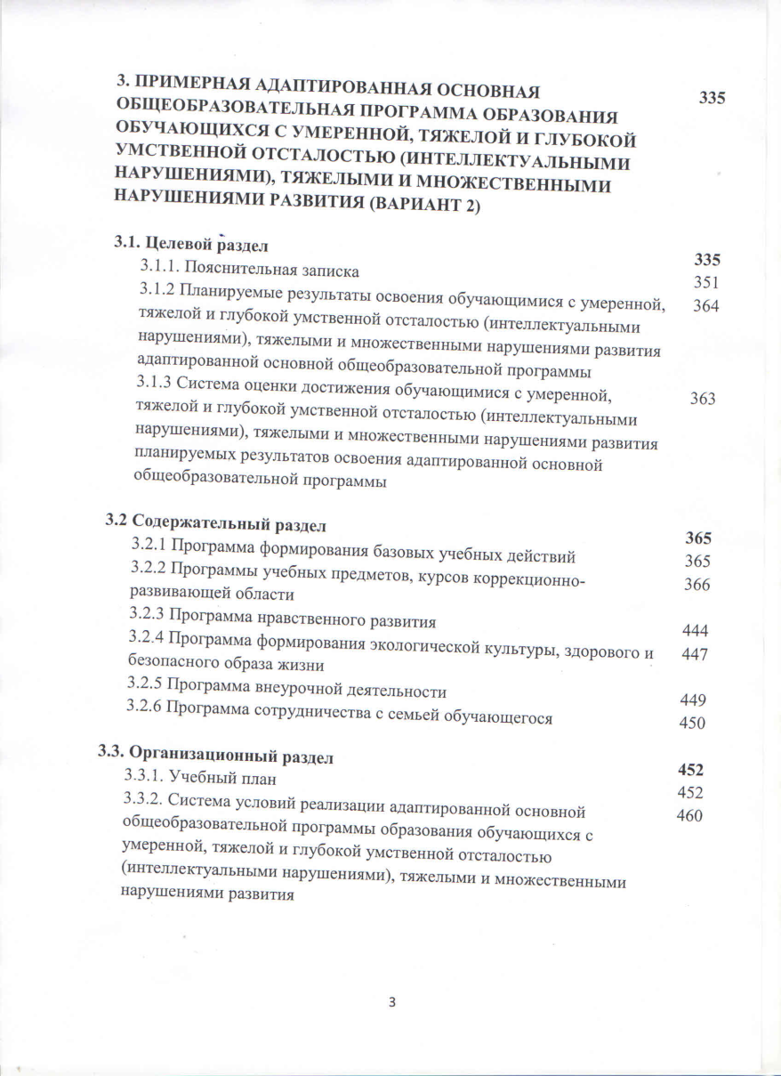
1 вариант 2 вариант

Slide 9
Структура программы

Slide 10
ЦЕЛЕВОЙ РАЗДЕЛ (вариант1)

Slide 11
ЦЕЛЕВОЙ РАЗДЕЛ (вариант2)

Slide 12
Содержательный раздел (вариант1)

Slide 13
Содержательный раздел (вариант2)

Slide 14
Организационный раздел (вариант1)

Slide 15
Организационный раздел (вариант2)

Slide 16
Основа АООП (вариант1)
Дифференцированный подход
Деятельностный подход

Slide 17
Рекомендация ПМПК (вариант1) (вариант2)

Slide 18
Пояснительная записка (вариант1) (вариант2)
Цель реализации АООП
Основные задачи
Общая характеристика АООП
Психолого-педагогическая характеристика обучающихся данной категории
Цель реализации АООП обучающихся
Психолого-педагогическая характеристика обучающихся

Slide 19
Пояснительная записка (вариант1) (вариант2)
Особые образовательные потребности обучающихся

Slide 20
Планируемые результаты освоения обучающимися АООП (вариант1) (вариант2)
Итогом образования человека с умственной отсталостью, с ТМНР
является нормализация его жизни
личностные
предметные
предметные
минимальный
уровень
достаточный
уровень

Slide 21
Структура специальной индивидуальной программы развития (СИПР)
общие сведения о ребёнке
характеристика
индивидуальный учебный план
содержание образования в условиях организации и семьи
организация реализации потребности в уходе и присмотре
перечень специалистов, участвующих в разработке и реализации СИПР
перечень возможных задач
перечень необходимых технических средств
средства мониторинга и оценки динамики обучения

Slide 22
Русский Язык и язык речевая практика
Речь и альтернативная коммуникация:
развитие речи
овладение доступными средствами коммуникации и общения
умение пользоваться доступными средствами коммуникации
глобальное чтение в доступных ребенку пределах
Развитие предпосылок к осмысленному чтению и письму
минимальный уровень
достаточный уровень

Slide 23
Система оценки достижения обучающимися планируемых результатов освоения (вариант1) (вариант2)
Оценка результатов опирается на следующие принципы:
дифференциация оценки достижений
объективность оценки
единства параметров
Личностные и предметные результаты оцениваются в динамике:
0 баллов―нет фиксируемой динамики; 1 балл―минимальная динамика;
2 балла―удовлетворительная динамика;
3 балла―значительная динамика.
Текущая аттестация обучающихся -полугодовое оценивание результатов освоения СИПР
Промежуточная (годовая) аттестация -оценка результатов освоения СИПР и развития жизненных компетенций ребёнка по итогам учебного года

Slide 24
Сравнение результатов оценивания учебных программ (начальная школа)
Образовательная программа по В.В. Воронковой | Образовательная программа по ФГОС
1. Оценивание усвоения учебной программы проходит по пятибалльной системе 2. Учебная неделя в 1 классе – 5 дней Во 2-9 классах – 6 дней | Оценивание усвоения учебной программы проходит по двум уровням: 1 уровень – достаточный 2 уровень – минимальный. Не усвоение учебного материала по одному или нескольким предметам не является показателем для оставления ученика на повторный год обучения. Не усвоение материала по многим предметам является показателем для обучения по индивидуальной программе или по программе варианта «2» Учебная неделя составляет 5 дней.

Slide 25
Содержательный раздел Программа формирования базовых учебных действий (вариант1) (вариант2)
личностные учебные действия
коммуникативные учебные действия
регулятивные учебные действия
познавательные учебные действия

Slide 26
(вариант1) (вариант2) Программы учебных предметов, курсов коррекционно-развивающей области
Программа духовно-нравственного развития
Программа нравственного развития
Программа формирования экологической культуры, здорового и безопасного образа жизни
Программа коррекционной работы
Программа сотрудничества с семьей обучающегося
Программа
внеурочной деятельности

Slide 27
Основные направления и формы организации внеурочной деятельности
ОСНОВНЫЕ НАПРАВЛЕНИЯ | ВИДЫ ДЕЯТЕЛЬНОСТИ
Коррекционно-развивающее Нравственное Спортивно-оздоровительное Общекультурное Социальное | Игровая; Досугово-развлекательная деятельность (досуговое общение); Художественное творчество; Социальное творчество ; Трудовая ; Общественно-полезная; Спортивно-оздоровительная ; Туристско-краеведческая и др.
Недельная нагрузка по СФГОС внеурочной деятельности 4 ч., и 6 часов отводится на проведение коррекционно-развивающей работы.

Slide 28
АООП общего образования для учащихся с умственной отсталостью содержит:
Организационный раздел
учебный план
систему специальных условий реализации основной образовательной программы

Slide 29
Учебный план АООП
фиксирует общий объем нагрузки
максимальный объем аудиторной нагрузки обучающихся
состав и структуру обязательных предметных областей
распределяет учебное время, отводимое на их освоение по классам и учебным предметам

Slide 30
1 часть
2 часть
обязательная
Формируемая участниками образовательных отношений

Slide 31
Продолжительность образования
1вариант:
I-IV; V-IX; X-XII
(12 лет)
2 вариант: подготовительный первый
(I1)- IV; V-XII
(13 лет)

Slide 32
Сравнительная характеристика учебных планов (начальная школа)
Образовательная программа В.В. Воронковой |  |  |  | Образовательная программа по ФГОС
Образовательные области | Учебные предметы | Кол-во часов в неделю | Кол-во часов за год | Образовательные области | Учебные предметы | Кол-во часов в неделю | Кол-во часов за год
Общеобразовательный курс | Чтение и развитие речи | 1-3 классы - по 5 часов, 4 класс–по 4 часа | 476 | Язык и речевая практика | Чтение | 1 кл – 3 ч. 2-4 кл. по 4 часа | 507
 | Письмо и развитие речи | 1- 4 кл. - по 5 часов | 510 |  | Русский язык | 1-4 кл. по 3 часа | 405
 | Математика | 1-2 кл. по 5 часов, 3- 4 кл. по 6 час. | 578 |  | Речевая практика | 1-4 кл. по 2 часу | 270
 |  |  |  | Математика | Математика | 1 кл – 3 ч. 2-4 кл. по 4 часа | 507

Slide 33
Сравнительная характеристика учебных планов
В.В.Воронкова |  |  | СФГОС
Предметная область: Общеобразовательный курс |  |  | Предметная область: Язык и речевая практика; -
наименование предмета | К-во часов за год | К-во часов за 9 лет (5 лет) | наименование предмета | К-во часов за год | К-во часов за 5 лет
Письмо и развитие речи | 5кл. – 170 6 кл. – 136 7 кл. - 136 8 кл. – 136 9 кл. – 132 | 710 | Русский язык | 5 – 9 кл. – 136 часов | 680
Чтение и развитие речи | 5кл. – 136 6 кл. – 136 7 кл. - 102 8 кл. – 102 9 кл. – 99 | 575 | Чтение (литературное чтение) | 5 – 9 кл. – 136 часов | 680

Slide 34
Сравнительная характеристика учебных планов
В.В.Воронкова |  |  | СФГОС
Предметная область:: Общеобразовательный курс |  |  | Предметная область: Математика
наименование предмета | К-во часов за год | К-во часов за 9 лет | наименование предмета | К-во часов за год | К-во часов за 5 лет
Математика | 5кл. – 204 6 кл. – 204 7 кл. - 170 8 кл. – 170 9 кл. – 132 | 710 | Математика | 5-6 кл. – 136 7 -9 кл. - 102 | 578
 |  |  | Информатика | 7-9 кл - 34 | 102
И з м е н е н и я
Предметы: чтение и развитие речи, письмо и развитие речи, математика относятся к общеобразовательной области - Общеобразовательный курс; |  |  | Предметы: русский язык, чтение относятся к образовательной области – Язык и речевая практика; математика относится к образовательной области – Математика; Количество часов в неделю уменьшилось Добавился новый предмет «информатика»

Slide 35
Сравнительная характеристика учебных планов
В.В.Воронкова |  |  | СФГОС
Предметная область: Обществознание |  |  | Предметная область: Человек и общество
наименование предмета | К-во часов за год | К-во часов всего | наименование предмета | К-во часов за год | К-во часов всего
История Отечества | 7-9 кл.-68 | 204 | История Отечества | 7 - 9 кл.- 68ч | 204
Ведение в обществознание | 8-9 кл.-34 | 68 | Основы социальной жизни | 5-6 кл – 34ч 7-9 кл – 68ч | 272
 |  |  | Мир истории | 6 кл - 68 | 68
И з м е н е н и я
-Изменилось название образовательной области -Изменилось название предмета (ведение в обществознание - основы социальной жизни) -Добавился предмет «Мир истории» -Увеличилось количество часов на изучение предметной области «Человек и общество»

Slide 36
Сравнительная характеристика учебных планов
В.В.Воронкова |  |  | СФГОС
Предметная область: Природа |  |  | Предметная область: Естествознание
наименование предмета | К-во часов за год | К-во часов всего | наименование предмета | К-во часов за год | К-во часов всего
ПРИРОДОВЕДЕНИЕ | 5 кл – 68 – без учета начальной школы | Обучение 1 год – 5 классы | ПРИРОДОВЕДЕНИЕ | 5-6 кл - 68 | 136
БИОЛОГИЯ | 6 кл – 68; 7 кл – 68: 8 кл – 68; 9 кл – 68 | Итого: - 272 ч | БИОЛОГИЯ | 7-9 кл – 68 | 204
ГЕОГРАФИЯ | 6 кл – 68; 7 кл – 68: 8 кл – 68; 9 кл - 68 | Итого: - 272 ч | ГЕОГРАФИЯ | 6-9 кл – 68; | 272
И з м е н е н и я
 |  |  | На изучение предмета «природоведение» отводится 2 года Уменьшился срок изучения и количество часов на предмет «биология»

Slide 37
Сравнительная характеристика учебных планов
В.В.Воронкова |  |  | СФГОС
Предметная область: Коррекционная подготовка |  |  | Предметная область: Человек и общество
наименование предмета | К-во часов за год | К-во часов всего | наименование предмета | К-во часов за год | К-во часов всего
Социально-бытовая ориентировка | 5 кл – 34 ч 6-9 кл – 68 ч | 306 | Основы социальной жизни | 5-6 кл – 34ч 7-9 кл – 68ч | 272
И з м е н е н и я
 |  |  | - Увеличилось общее к-во часов Изменились задачи и требования к базовым учебным действиям обучающихся Определён уровень знаний: минимальный и достаточный

Slide 38
Сравнительная характеристика учебных планов (начальная школа)
Образовательная программа В.В. Воронковой |  |  |  | Образовательная программа по ФГОС
Образовательные области | Учебные предметы | Кол-во часов в неделю | Кол-во часов за год | Образовательные области | Учебные предметы | Кол-во часов в неделю | Кол-во часов за год
Искусство | Музыка и пение | 1-4 кл. по 1 часу, | 135 | Искусство | Музыка | 1 кл-2ч. 2-4 кл. по 1 часу | 168
 | Изобразительное искусство | 1-4 кл. по 1 час | 135 |  | Изобразительное искусство | 1-4 кл. по 1 часу | 135
 | Физическая культура | 1 кл-1ч, 2-4 кл-2ч | 237
Из образовательной области «Искусство» удален предмет «физическая культура» Изменилось наименование предмета «Музыка» и увеличилось к-во часов

Slide 39
Сравнительная характеристика учебных планов
В.В.Воронкова |  |  | СФГОС
Предметная область: Искусство |  |  | Предметная область: Физическая культура
наименование предмета | К-во часов за год | К-во часов всего | наименование предмета | К-во часов за год | К-во часов всего
Физическая культура | 1 кл – 34 ч 2-4 кл – 68 ч 5-9 – 102 ч | 204 | Физическая культура | 5-9 кл –102ч | 510
И з м е н е н и я
Физическая культура выделена в отдельную образовательную область Увеличилось количество часов на образовательную область Образовательная организация самостоятельно определяет к-во часов на разделы программы, учитывая особые образовательные потребности обучающихся - Оценивание усвоения учебной программы проходит по двум уровням: 1 уровень – достаточный 2 уровень – минимальный.

Slide 40
Сравнительная характеристика учебных планов
В.В.Воронкова |  |  | СФГОС
Предметная область: Трудовая подготовка |  |  | Предметная область: Технологии
наименование предмета | К-во часов за год | К-во часов всего | наименование предмета | К-во часов за год | К-во часов всего
Профессионально-трудовое обучение | 5 кл – 204 ч 6 кл – 272 ч 7 кл – 340 ч 8 кл – 408 ч 9 кл – 476 ч | 1700 | Профильный труд | 5-6 кл – 204 ч 7 кл – 238 ч 8-9 кл – 272 ч | 1190
И з м е н е н и я
- Изменилось наименование предмета - Количество часов в неделю уменьшено

Slide 41
Сравнительная характеристика учебных планов
Воронкова В.В. |  |  | СФГОС
Предметная область: Коррекционная подготовка |  |  | Предметная область: Внеурочная деятельность
наименование предмета | К-во часов за год | К-во часов всего | наименование предмета | К-во часов за год | К-во часов всего
ритмика | 136 | 5444 за 4 года обучения | Часть, формируемая участниками образовательных отношений | 5-9 кл – 68 ч | 340
Предметная область: компонент образовательного учреждения |  |  | Коррекционно-развивающая область (коррекционные занятия) | 5-9 кл –204ч | 1020
Логопедические занятия | 748 | 5236 за 7 лет обучения | Внеурочная деятельность | 5-9 кл-136ч | 680
ЛФК | 136 | 544 за 4 года обучения
Развитие психомоторики и сенсорных процессов | 242 | 1088 за 4 года обучения
Обязательные индивидуальные и групповые занятия | 374 | 2618 за 7 лет обучения

Slide 42
Учебный план для детей с ТМНР (1-4 классы)
Образовательные области | Учебные предметы | 1 доп | 1 класс | 2 класс | 3 класс | 4 класс | ВСЕГО
Язык и речевая практика | Речь и альтернативная коммуникация | 3 | 3 | 3 | 2 | 1 | 13
Математика | Математические представления | 2 | 2 | 2 | 2 | 2 | 10
Окружающий мир | Окружающий природный мир | 2 | 2 | 2 | 2 | 2 | 10
 | Окружающий социальный мир | 1 | 1 | 1 | 2 | 2 | 7
 | Человек | 3 | 3 | 3 | 2 | 2 | 13
 | Домоводство |  |  |  | 3 | 3 | 6
Физическая культура | Адаптивная физическая культура | 2 | 2 | 2 | 2 | 2 | 10
Искусство | Музыка и движение | 2 | 2 | 2 | 2 | 2 | 10
 | Изобразительная деятельность | 3 | 3 | 3 | 3 | 3 | 15
Коррекционно-развивающие занятия |  | 2 | 2 | 2 | 2 | 2 | 10
Отсутствует образовательная область ТЕХНОЛОГИИ

Slide 43
Часть, формируемая участниками образовательных отношений
Коррекционные курсы | 1 доп | 1 класс | 2 класс | 3 класс | 4 класс | ВСЕГО
Сенсорное развитие | 3 | 3 | 3 | 3 | 3 | 15
Предметно-практические действия | 3 | 3 | 3 | 3 | 3 | 15
Двигательное развитие | 2 | 2 | 2 | 2 | 2 | 10
Альтернативная коммуникация | 2 | 2 | 2 | 2 | 2 | 10
Внеурочная деятельность
5 дней | 6 | 6 | 6 | 6 | 6 | 30

Slide 44
Учебный план для детей с ТМНР (5-12 классы)
Предметные области | Учебные предметы | Количество часов в неделю по классам
 |  | 5 | 6 | 7 | 8 | 9 | 10 | 11 | 12 | Всего
Язык и речевая практика | Речь и альтернативная коммуникация | 2 | 2 | 2 | 2 | 2 | 2 | 2 | 2 | 16
Математика | Математические представления | 2 | 2 | 2 | 2 | 2 | 2 | 2 | 1 | 15
Окружающий мир | Окружающий природный мир | 2 | 2 | 2 | 2 | 2 | 2 | 2 | - | 14
 | Окружающий социальный мир | 2 | 2 | 2 | 3 | 3 | 3 | 3 | 4 | 22
 | Человек | 2 | 1 | 1 | 1 | - | - | - | - | 5
 | Домоводство | 3 | 5 | 5 | 5 | 5 | 5 | 5 | 6 | 39
Физическая культура | Адаптивная физическая культура | 2 | 2 | 2 | 2 | 2 | 2 | 2 | 2 | 16
Искусство | Музыка и движение | 2 | 2 | 2 | 2 | 2 | 2 | 2 | 1 | 15
 | Изобразительная деятельность | 3 | 3 | 3 | - | - | - | - | - | 9
Технологии | Профильный труд | - | 2 | 2 | 4 | 5 | 5 | 5 | 7 | 30
Коррекционно-развивающие занятия |  | 2 | 2 | 2 | 2 | 2 | 2 | 2 | 2 | 16

Slide 45
Часть, формируемая участниками образовательных отношений
Коррекционные курсы | 5 | 6 | 7 | 8 | 9 | 10 | 11 | 12 | Всего
Сенсорное развитие | 3 | 2 | 2 | 2 | 2 | 2 | 2 | 2 | 17
Предметно-практические действия | 3 | 2 | 2 | 2 | 2 | 2 | 2 | 2 | 17
Двигательное развитие | 2 | 2 | 2 | 2 | 2 | 2 | 2 | 2 | 16
Альтернативная коммуникация | 2 | 2 | 2 | 2 | 2 | 2 | 2 | 2 | 16
Внеурочная деятельность
5 дней | 6 | 8 | 8 | 8 | 8 | 8 | 8 | 8 | 62

Slide 46
Механизмы внедрения СФГОС
Оценка готовности ОУ к реализации СФГОС и АООП
Приведение в соответствие с требованиями СФГОС условий реализации АООП в ОУ
Организация процесса повышения квалификации специалистов ОУ, реализующих АООП СФГОС
Совершенствование нормативного сопровождения внедрения СФГОС.
Совершенствование методического и дидактического обеспечения реализации АООП: изучение и применение нового поколения учебников, методических и учебных пособий, прежде всего, по новым позициям примерного учебного плана.

Slide 47
Основные этапы реализации подготовительного периода введения СФГОС в КОУ РА «Коррекционная школа-интернат»: 1.Создана рабочая группа по подготовке ОУ к введению СФГОС. 2. Утвержден план действий по обеспечению введения СФГОС. 3. Утвержден план методической работы по введению СФГОС. 4. Мониторинг готовности ОУ к введению СФГОС.

Slide 48
План действий по обеспечению введения СФГОС включает в себя следующие направления мероприятий:
1
2
3
4
5
нормативно-правовое, методическое и аналитическое обеспечение введения стандарта
финансово-экономическое обеспечение введения стандарта
организационное обеспечение введения стандарта
кадровое обеспечение введения стандарта
информационное обеспечение введения стандарта

Slide 49
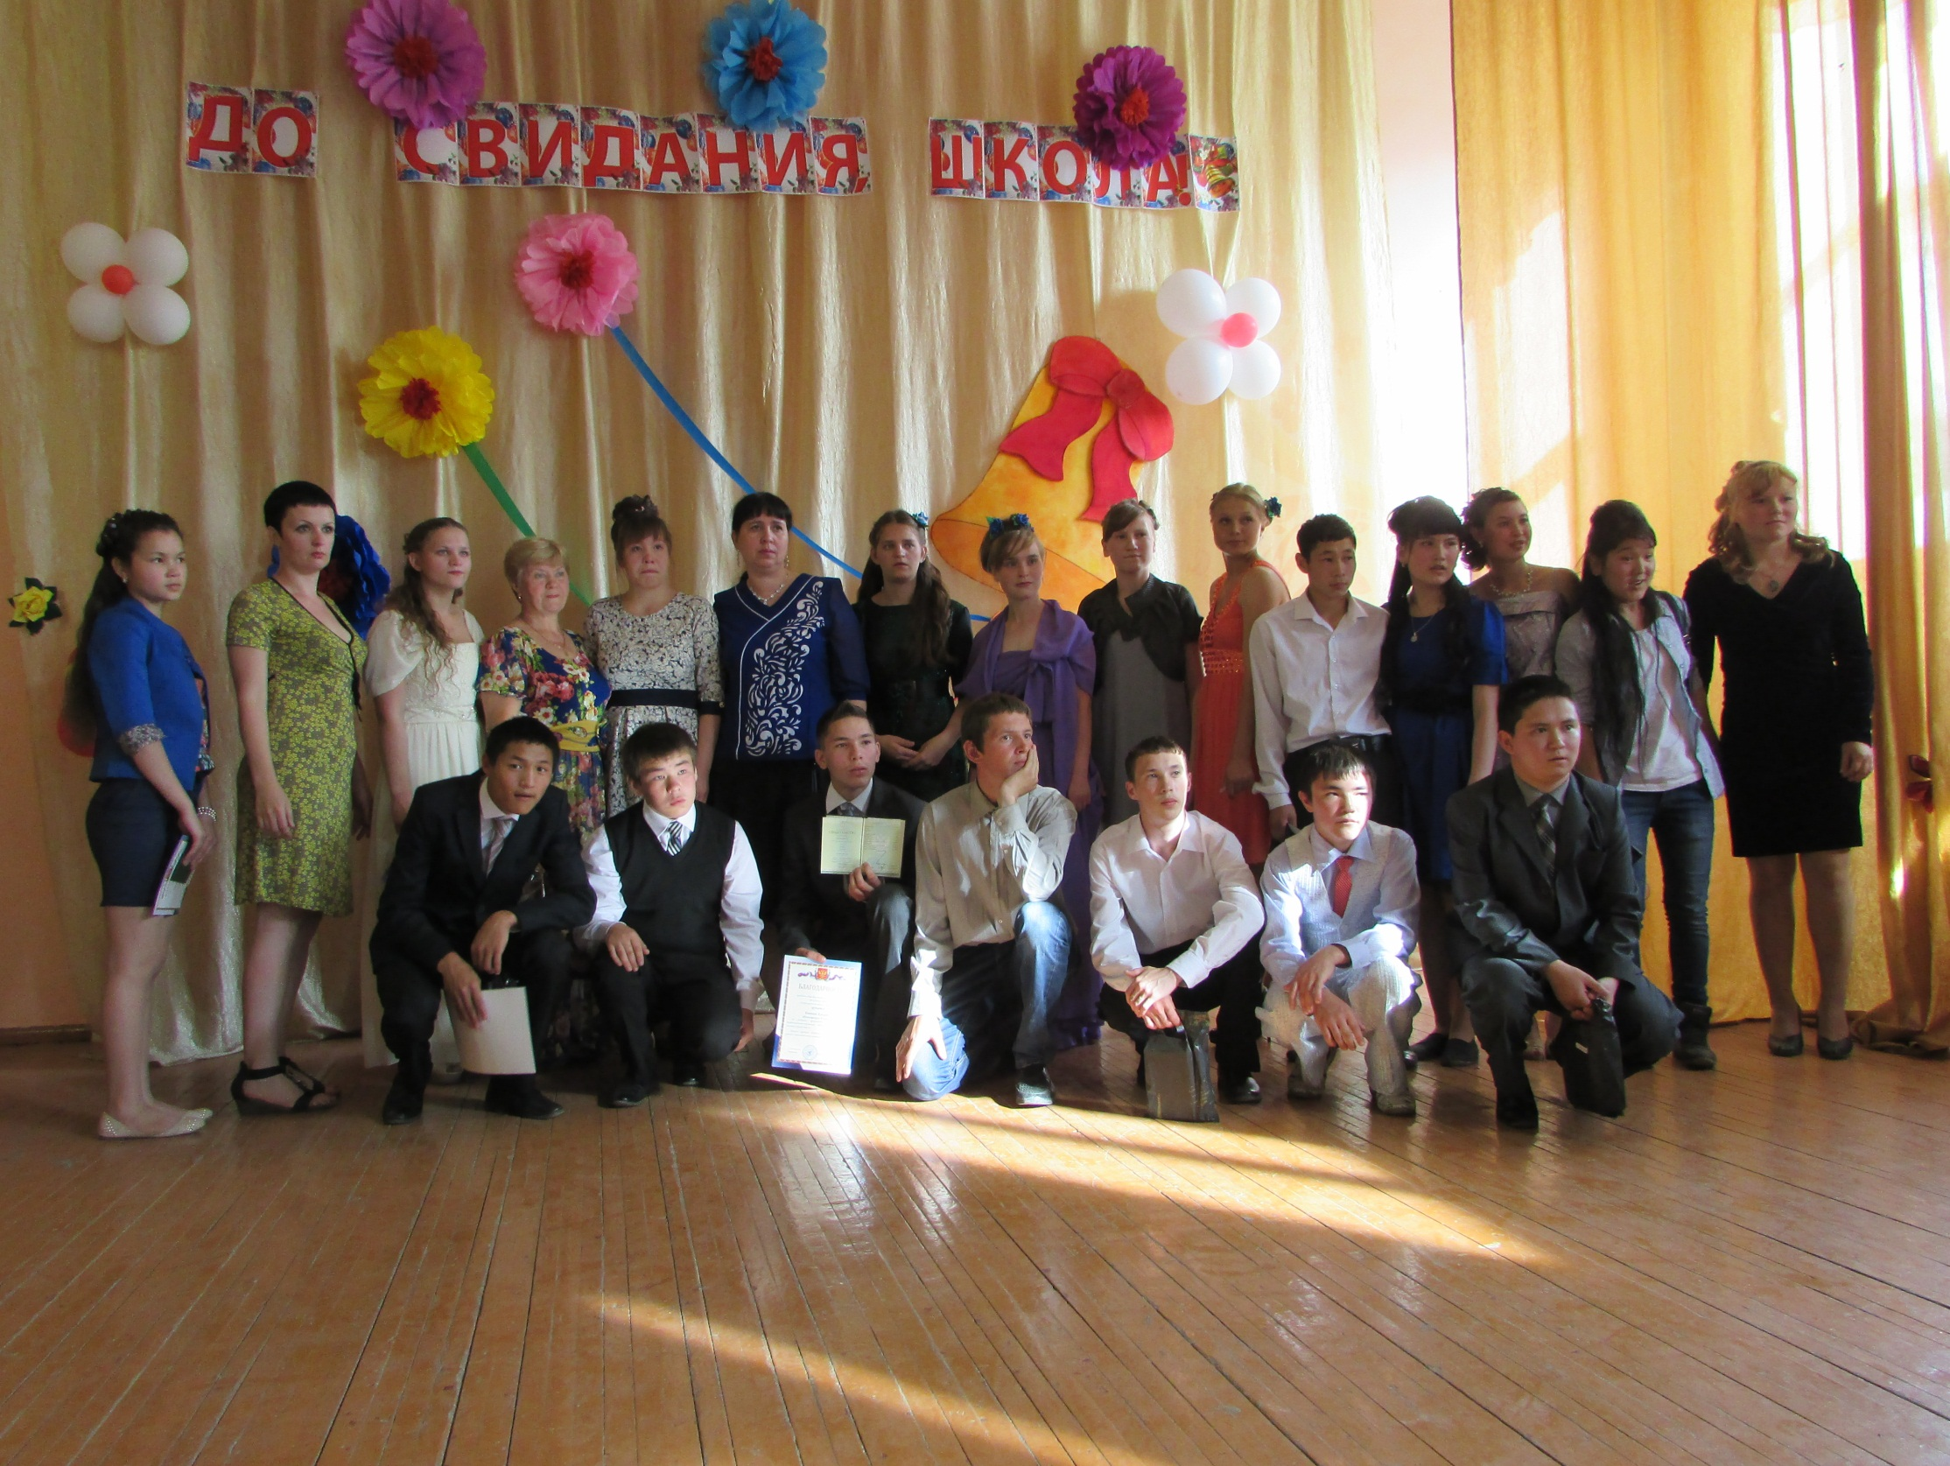

Slide 50
Притча «Всё в твоих руках»

Slide 51
Для меня было недостаточно, я бы хотела ещё …
моя оценка психологической атмосферы выступления….
Мне было трудно и мне бы хотелось поработать над этой проблемой…
По этому вопросу я получила конкретную информацию…
Для меня было важным и интересным…

Slide 52
Дифференциация специального стандарта образования умственно отсталых детей
Образование в 1 варианте несопоставимо по конечному результату с образованием здоровых сверстников
Обязательной является организация специальных условий обучения и воспитания для реализации как общих, так и особых образовательных потребностей (условия обучения, воспитания и развития), включающие в себя:
использование адаптированных образовательных программ,
специальные методы обучения и воспитания,
специальные учебники, учебные пособия и дидактические материалы,
Специальную пространственно-временную организацию процесса получения образования

